Slide 1
Classificação supervisionada de dados
Modelo Preditivo

Slide 2
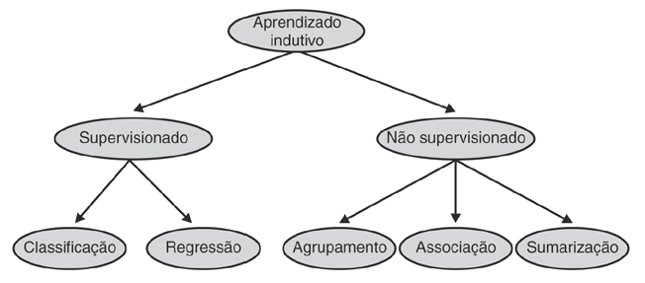
Literatura: Aprendizado de máquina

Slide 3
Literatura: Mineração de dados
Mineração
Predição
Descrição

Slide 4
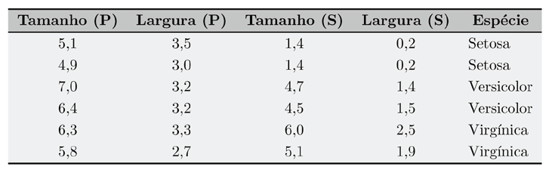
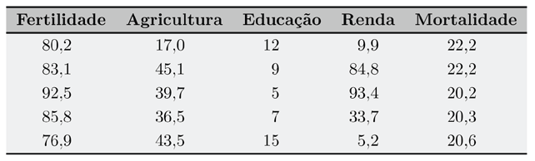
Problemas de predição
Classificação
Regressão

Slide 5
Problemas de predição
Classificação
Regressão
Valores nominais
Valores infinitos e ordenados

Slide 6
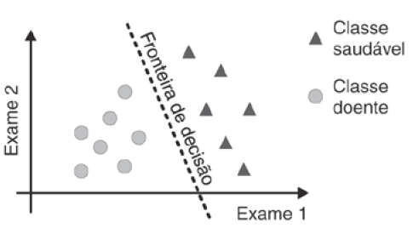
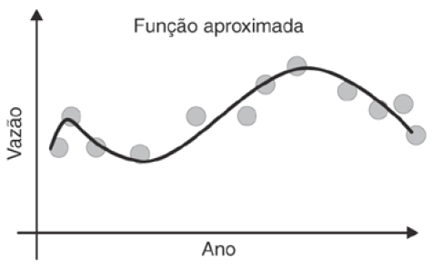
Problemas de predição
Classificação
Regressão

Slide 7
Classificação Supervisionada
Predição com

Slide 8
Atributos ou variáveis
id | Frequência | GA | Final
1 | 100% | 5.5 | Sucesso
2 | 98% | 4.5 | Reprovado
3 | 90% | 3.0 | Reprovado
4 | 80% | 6.5 | Sucesso
5 | 75% | 7.5 | Sucesso
6 | 78% | 6.5 | Reprovado
7 | 79% | 9.5 | Sucesso
8 | 88% | 6.0 | Reprovado
9 | 75% | 5.0 | Sucesso
10 | 85% | 6.0 | Sucesso
Instâncias
ou
exemplares

Slide 9
Classificação supervisionada
Fornecemos uma Entrada e a Saída que desejamos, para que seja estimado um Modelo capaz de relacionar os dados de entrada com a saída desejada
Modelo
Entrada
Saída

Slide 10
Modelo
Entrada
Saída
id | Frequência | GA | Final
1 | 100% | 5.5 | Sucesso
2 | 98% | 4.5 | Reprovado
3 | 90% | 3.0 | Reprovado
4 | 80% | 6.5 | Sucesso
5 | 75% | 7.5 | Sucesso
6 | 78% | 6.5 | Reprovado
7 | 79% | 9.5 | Sucesso
8 | 88% | 6.0 | Reprovado
9 | 75% | 5.0 | Sucesso
10 | 85% | 6.0 | Sucesso

Slide 11
Modelo
Entrada
Saída
Variáveis de: entrada saída ou alvo
id | Frequência | GA | Final
1 | 100% | 5.5 | Sucesso
2 | 98% | 4.5 | Reprovado
3 | 90% | 3.0 | Reprovado
4 | 80% | 6.5 | Sucesso
5 | 75% | 7.5 | Sucesso
6 | 78% | 6.5 | Reprovado
7 | 79% | 9.5 | Sucesso
8 | 88% | 6.0 | Reprovado
9 | 75% | 5.0 | Sucesso
10 | 85% | 6.0 | Sucesso

Slide 12
O que é exatamente o modelo estimado?
?
Modelo

Slide 13
Modelo? Uma fronteira de decisão
IDP | exame 1 | exame 2 | Diagnóstico
1 | 7.5 | 5.5
2 | 6.5 | 4.5
3 | 9.0 | 3.0
4 | 3.0 | 6.5
5 | 7.0 | 7.5
6 | 2.5 | 6.5
7 | 1.5 | 9.5
8 | 7.0 | 6.0
9 | 8.0 | 5.0
... | ... | ...
exame 2
Classe saudável
Classe doente
exame 1

Slide 14
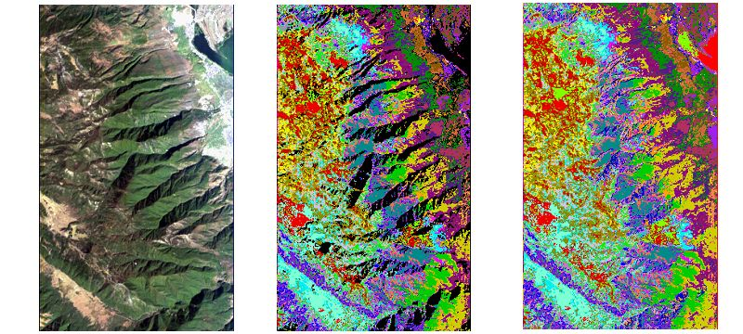
Classificação supervisionada: Exemplo
Imagens de satélite
Estimativas de produção agrícola
Estimativas desmatamento

Slide 15
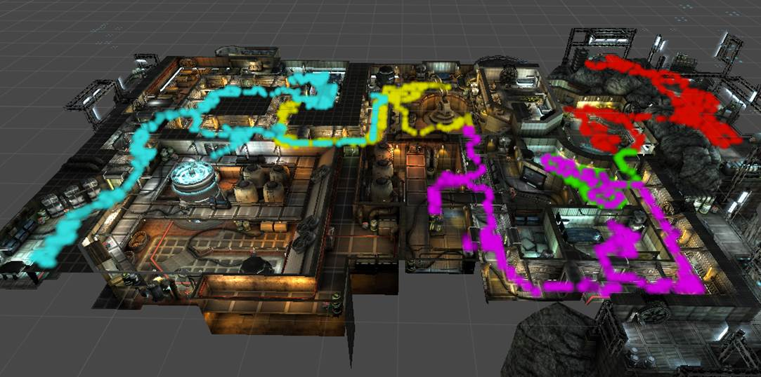
Classificação supervisionada: Exemplo

Slide 16

Classificação supervisionada: Exemplo
Profiling in Games: Understanding Behavior from Telemetry
Classification of Player Roles in the Team-Based Multi-player Game
https://inclass.kaggle.com/c/dota-2-win-probability-prediction
https://archive.ics.uci.edu/ml/datasets/Dota2+Games+Results

Slide 17
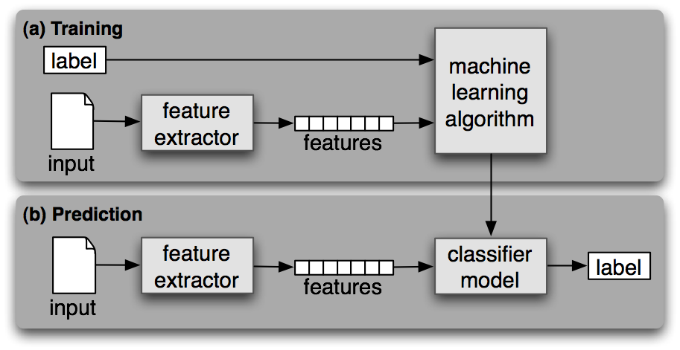
Classificação supervisionada: o processo

Slide 18
Técnicas para estimar o modelo
Baseadas em distância
Vizinhos mais próximos ou k-NN
Probabilísticas
Classificador bayesiano
Baseadas em procura
Árvores de decisão
Baseadas em otimização (minimizar ou maximizar uma função)
Redes Neurais Artificiais
Minimiza o erro
Máquinas de vetores de suporte
Maximiza a margem de separação das classes

Slide 19
Técnicas para estimar o modelo
Baseadas em distância
Vizinhos mais próximos ou k-NN
Probabilísticas
Classificador bayesiano
Baseadas em procura
Árvores de decisão
Baseadas em otimização (minimizar ou maximizar uma função)
Redes Neurais Artificiais
Minimiza o erro
Máquinas de vetores de suporte
Maximiza a margem de separação das classes
Demandam entrada (atributos) numérica apenas

